Slide 1


Unser Monatsthema:
Salate und Smoothie
Benötigte Arbeitsmittel:
Koffer mit kompletter Kleidung

Slide 2
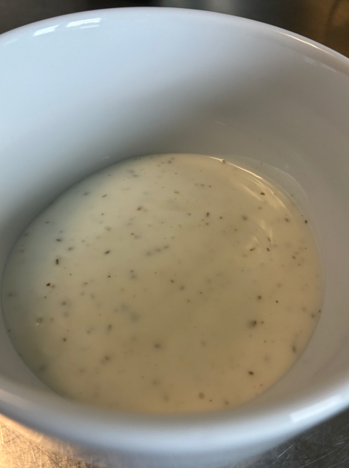
Rezept für das Joghurt-Dressing:
Naturjoghurt 16 EL
Balsamico Bianco 5-6 EL
Olivenöl 2-3 EL
Zitronensaft 2-3 EL
Salz und Pfeffer
Zubereitung:
Alle Zutaten in eine Schüssel geben und mit einem Löffel ein
Dressing anrühren

Slide 3
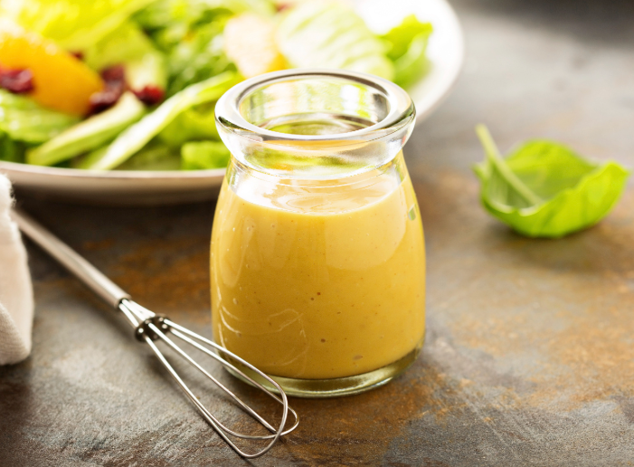
Rezept für das Balsamico-Senf-Honig-Dressing
Olivenöl 200ml
Balsamico 80ml
Dijonsenf 8TL
Honig 8TL
Salz und Pfeffer
Zubereitung:
Alle Zutaten in ein Schälchen geben und gut verrühren, bis eine
cremige Konsistenz entstanden ist. Kurz vor dem Servieren auf den
Salat geben.
Tipp:
Schmeckt am besten zu Rucola mit Tomaten, braunen Champignons und lecker frisch gehobeltem Parmesan, dazu frisches Baguette

Slide 4
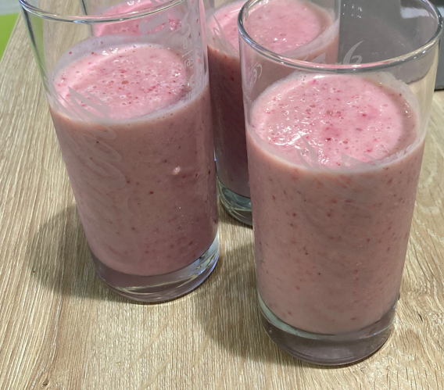
Rezept für den Erdbeer-Bananen-Smoothie :
tiefgefrorene Erdbeeren 1125 g
Banane 15
Milch 3000ml
Eiswürfel 3-4
Zubereitung:
Erdbeeren leicht antauen lassen, Bananen schälen und in kleine Stücke schneiden.
Alle Zutaten in eine Standmixer geben und cremig pürieren. Smoothie in Gläser und sofort servieren.
Nährwerte pro Glas:
250 kcal 9 g Eiweiß 7 g Fett 37g Kohlenhydrate

Slide 5
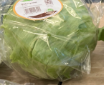
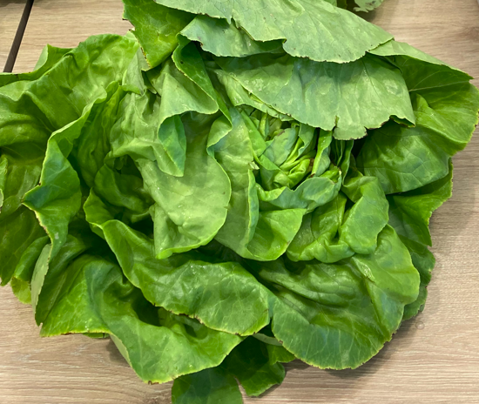
Salatsorten: Kleine Salatkunde
Eisbergsalat
Der Star unter den Salaten. Seine unzähligen Fans lieben seine Vielseitigkeit und seine knackigen Blätter, die beim Draufbeißen krachen und wegen des hohen Wassergehalts herrlich erfrischen. Sein Name stammt aber von dem Eis, auf dem er früher während des langen Transportes aus seiner Heimat Nordamerika gelagert wurde. Heute wird Eisbergsalat auch in Deutschland angebaut (Mai bis Ende Oktober im Freiland). Er hält sich im Kühlschrank bis zu einer Woche.
Kopfsalat
Wird wegen seines milden Geschmacks und seiner zarten Blätter geliebt. Er enthält einen Wasseranteil von 95 Prozent. Im Freiland wächst er von Mai bis November. Kopfsalat wird schnell welk, hält im Kühlschrank höchstens ein bis zwei Tage.

Slide 6

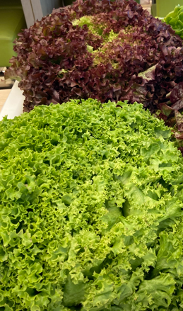
Römersalat (Romana)
Der Caesar's Salad (für den die länglichen, dunkelgrünen Blätter mit der markanten weißen Rippe in Streifen geschnitten werden) hat ihn berühmt gemacht. Beliebt sind auch die zarten Romana-Salatherzen. Am besten schmeckt er aus dem Freiland (bei uns im Spätsommer). Römersalat enthält Vitamin A, C und Eisen.
Lollo (Rosso/Bionda)
Den krausköpfigen Italiener gibt es dunkelrot mit grünen Stielen (Rosso) und grasgrün (Bionda). Beide Sorten haben einen herben Geschmack, wobei die dunkleren Blätter mehr sekundäre Pflanzenstoffe (sogenannte Anthocyane) enthalten, die als Fänger freier Radikale im Körper gelten. Hierzulande ein Sommersalat; im Winter wird er meist aus Italien importiert.

Slide 7
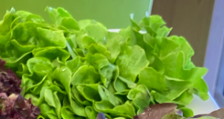
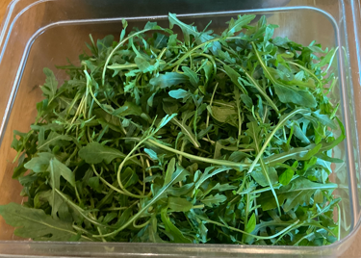
Eichblattsalat rot/grün
Auf den ersten Blick hat er Ähnlichkeit mit dem Lollo, seine zarten Blätter sind jedoch gewellt statt gezackt und sehen denen der Amerikanischen Eiche ähnlich (daher auch der Name). Eichblattsalat lässt sich in Rot und Grün finden, beide mit leicht nussigem Geschmack und inzwischen auch aus Deutschland (Freiland ab Juni bis Herbst).
Rucola
Die Rauke galt bei uns früher als Unkraut – bis italienisches Essen in den 80er Jahren die deutschen Küchen eroberte. Seine einzeln wachsenden, dunkelgrünen Blätter sind lang und schlank mit welligem Rand. Das nussige bis scharfe Aroma gibt einem bunten Salatteller ebenso Pep wie Pastagerichten oder Pizza. Freilandernte in Deutschland ab Juni.

Slide 8
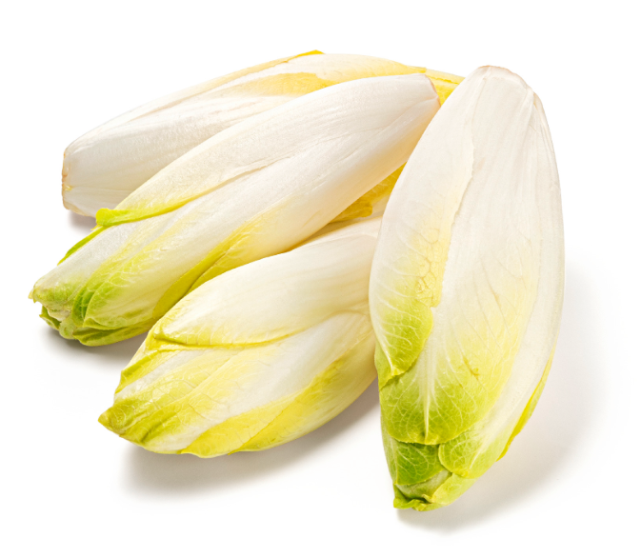
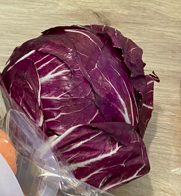
Chicorée
Seine fast weißen Blätter mit der zartgelben Spitze bilden einen kompakten, länglichen Kopf, der kleiner ist als die meisten Kopfsalate. Der Winterklassiker (Ernte von Oktober bis April) enthält Kalium, Magnesium, Kalzium und Beta-Karotin. Chicorée schmeckt bitter-herb (vor allem der Strunk), die Bitterstoffe regen jedoch den Appetit an und fördern die Verdauung! Hält sich im Kühlschrank bis zu einer Woche.
Radicchio
Sein runder Kopf mit den glatten, dunkelrot-weiß gemaserten Blättern hat Ähnlichkeit mit Kohl. Er hat ein intensives, bitter-herbes Aroma (das auch hier vor allem in den Strunken sitzt) und ergänzt dadurch prima mildere Sorten. Er enthält viele Mineralien, Vitamine und Eisen sowie sekundäre Pflanzenstoffe und wird bei uns in den Sommermonaten geerntet. Hält im Kühlschrank bis zu einer Woche.

